Slide 1
Мікроелектронний сенсор газу
Виконав: ст.групи мп-14сп Ткаченко ю.с.
Науковий керівник: д.т.н., доц. білинський й.й.

Slide 2
Мета роботи:
Метою є підвищення точності вимірювання густини газу, підвищення чутливості сенсору густини газу та швидкодії пристрою загалом, за рахунок розробки мікроелектронного сенсору густини газу.
Задачі дослідження:
проаналізувати прилади для вимірювання газу, основні переваги та недоліки;
розробити структуру та конструкцію мікроелектронного сенсору густини газу;
розробити технологічний маршрут виготовлення мікроелектронного сенсору густини газу;
проаналізувати техніку безпеки даної системи в умовах використання її на технічному обладнанні;
обґрунтувати доцільність розробки;

Slide 3
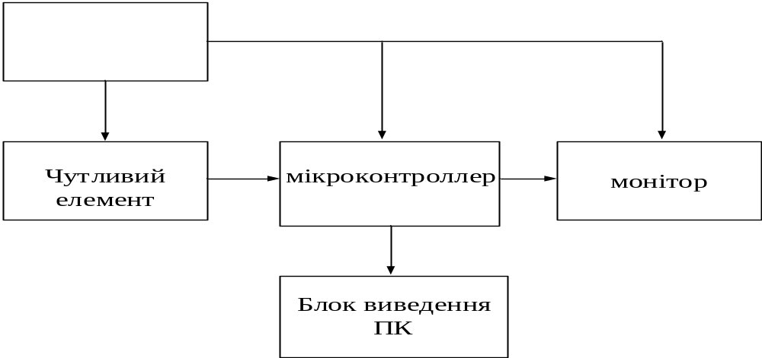
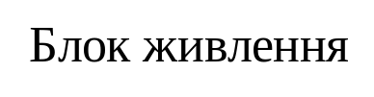
Структурна схема мікроелектронного сенсора газу

Slide 4
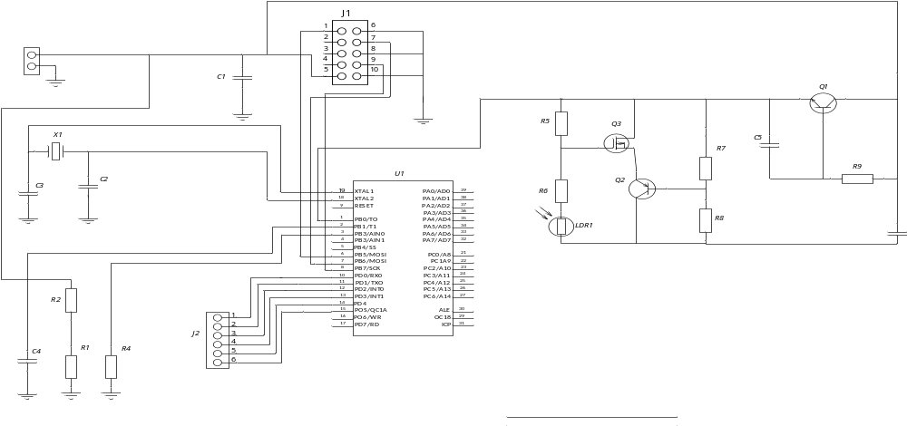
Схема електрична принципова
Розробивши структурну схему мікроелектронного сенсору густини газу і провівши її схемо-технічний аналіз розробимо схему електричну принципову
Сигнал з перетворювача подається на мікроконтролер, який в свою чергу його обробляє та передає на персональний комп’ютер

Slide 5
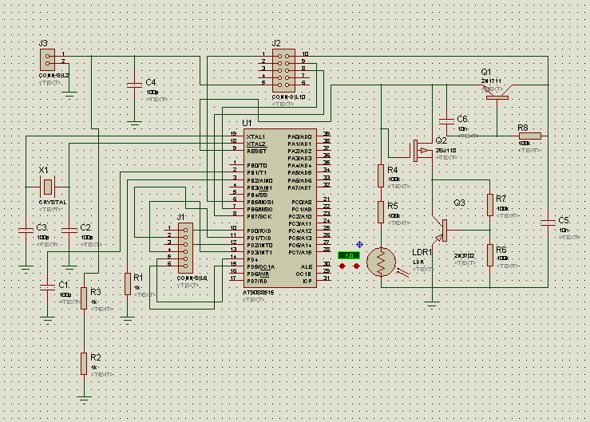
Отже промоделюємо нашу схему електричну принципову в даному програмному середовищі. До входу мікроконтролера РВО/ТО під’єднаємо вихід вторинного перетворювача. За допомогою даного підключення проаналізуємо роботу нашого сенсору густини газу, використовуючи при цьому бібліотеку Transducers в Proteus VSM фоторезистор LDR1. Оброблений мікроконтролером сигнал через виходи поступає на роз’єм J2, до якого можна під’єднати LCD індикатор, та J1, за допомогою якого можемо передати сигнал безпосередньо на ПК.

Slide 6
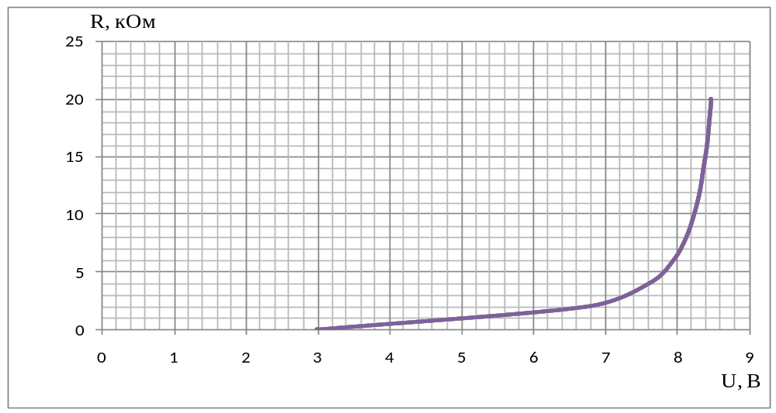
Регулювання рівня спрацьовування датчика за допомогою підстроювального резистора R8

Slide 7

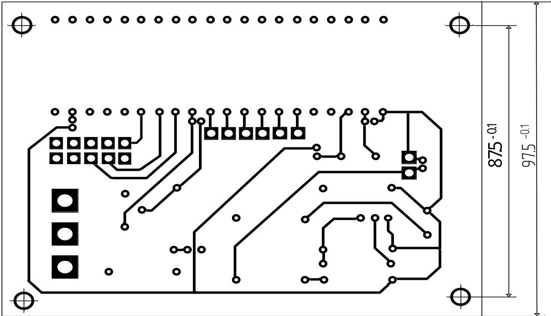
Друкована плата мікроелектронного сенсора газу (вид зверху)

Slide 8
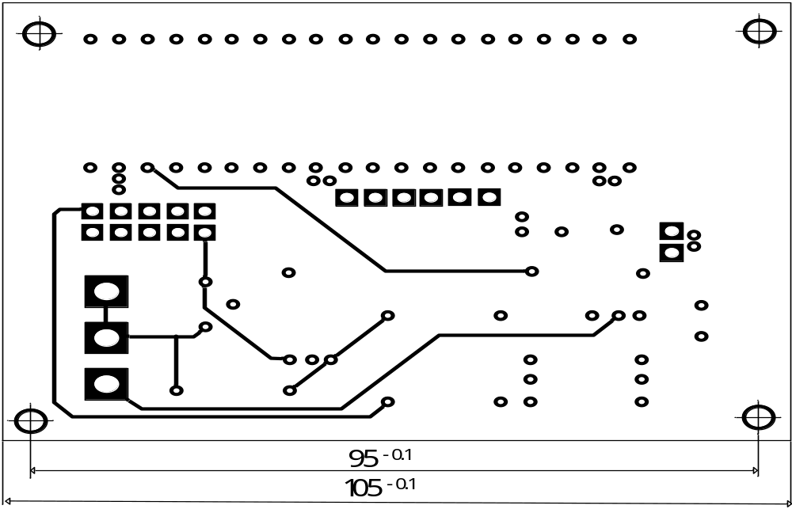
Друкована плата мікроелектронного сенсора газу (вид знизу)

Slide 9

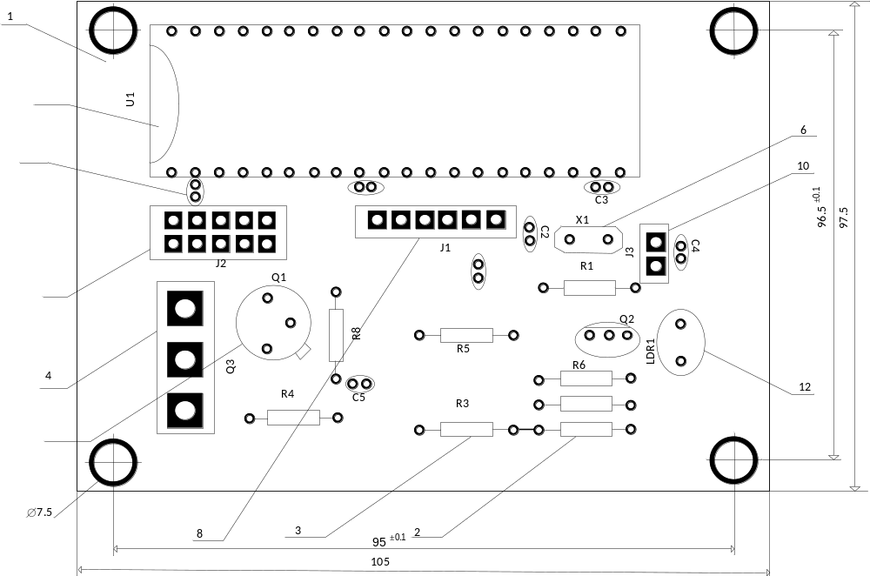
Складальне креслення

Slide 10
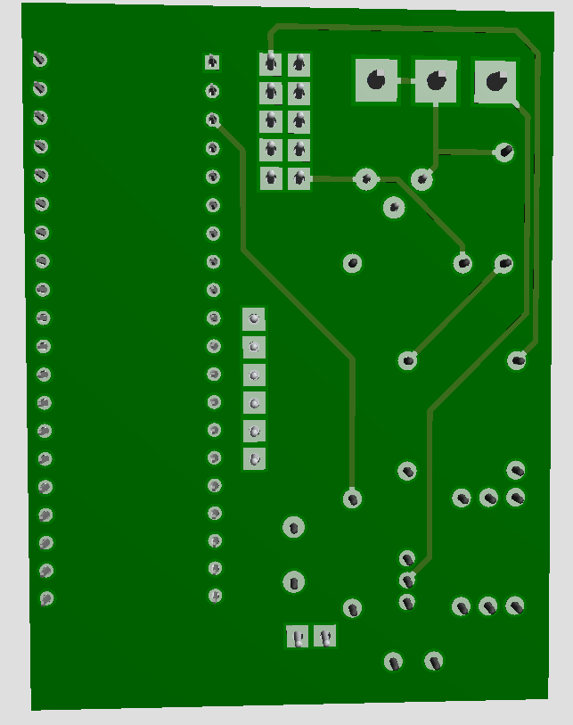
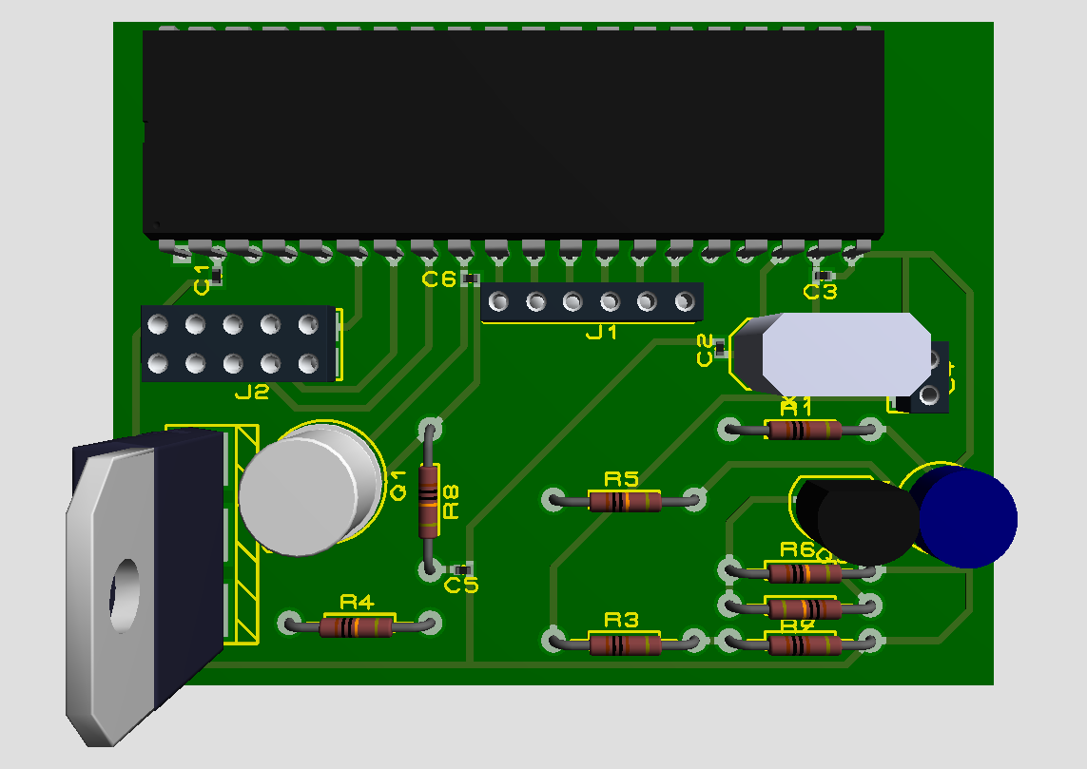
3-D вигляд мікроелектронного сенсора газу
Вигляд зверху
Вигляд знизу

Slide 11
1. Проведено аналіз сучасного розвитку сенсорів для вимірювання густини газу, розглянуто конструкції та принцип роботи сенсорів густини газу. Встановлено, що найкраще використовувати мікроелектронний сенсор густини газу, а в якості чутливого елемента доцільно використовувати фоторезистор, оскільки він володіє кращими експлуатаційними характеристиками, більш довговічний та забезпечує кращий діапазон вимірювання.
2. Розроблено мікроелектронний сенсор густини газу. За рахунок застосування мікроконтролера серії AT90S8515 вдалось розробити схему для безперебійного отримання інформації про величину густини газу в той чи інший момент часу. Отримані дані передаються на LCD індикатор та персональний комп’ютер, де їх можна спостерігати та зберігати на жорсткому диску.
3. Визначено, що найбільш оптимальною для виготовлення приладу є навісна технологія. Розроблено технологічний маршрут виготовлення мікроелектронного сенсору газу за навісною технологією. Наведено опис основних операцій технологічного процесу. Для них визначені режими, оснастка та обладнання.
4. Експлуатаційні витрати для споживача на рік складають близько 4170,7 грн./рік., що на 509,3 грн. менше, порівняно з найкращим аналогом.Таким чином, отримані вище результати доводять економічну доцільність та необхідність нового мікроелектронного сенсора газу
5. В розділі з охорони праці було розглянуто норми та заходи, що. безпечності проведення робіт пов’язаних з використанням мікроелектронного сенсору густини газу. Зазначено норми та умови приміщення в якому буде проводитись технічна операція.
6. Згідно проведених розрахунків в розділі по Цивільній Обороні можна зробити висновок, що безпечною робота мікроелектронного сенсору густини газу в умовах дії іонізуючих випромінювань та електромагнітного імпульсу буде забезпечена за умови, що граничне значення рівня радіації не перевищуватиме 475000 Р/с та вертикальна складова напруженості електричного поля не буде перевищувати 4,9 В/м.

